Slide 1

Evaluación multicriterio y multiobjetivo para optimizar la selección de áreas para establecer plantaciones forestales
Pedro Hernández-Zaragoza
José René Valdez-Lazalde
Arnulfo Aldrete
Tomás Martínez-Trinidad
Nov 1 2019

Slide 2

La demanda nacional e internacional creciente de productos forestales maderables sugiere la necesidad de complementar el esquema actual de aprovechamiento de bosques naturales con plantaciones forestales.
México posee un potencial importante para el establecimiento de plantaciones forestales en diversos ecosistemas, aunque la superficie establecida es solo de aproximadamente 224 000 ha, con 67% de especies maderables y 33% de especies no maderables.

Slide 3
En México, particularmente en el sector forestal, poco se hanutilizado estas técnicas incorporadas en un SIG, y no van más allá del análisis multicriterio realizado con enfoque Booleano o mediante procedimientos de mayor complejidad como el proceso analítico jerarquizado (AHP), la lógica fuzzy, entre otros

Slide 4
Objetivos
identificar en el marco de un proceso de toma de decisiones multicriterio y multiobjetivo espacial, estructurado conforme al proceso analítico jerárquico (AHP), en los municipios de Durango, Nombre de Dios y Súchil del estado de Durango, México.
Presentar una propuesta detallada de modelo geoespacial para realizar de manera transparente evaluaciones de aptitud de tierras para establecer plantaciones forestales comerciales.

Slide 5
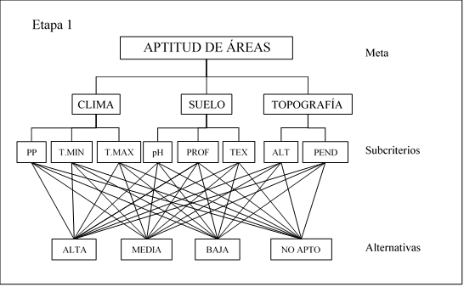
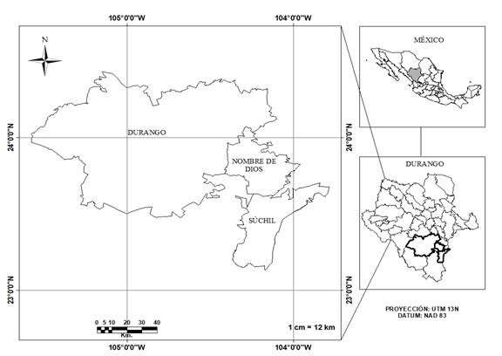
Materiales y métodos
Cartografía
Área de estudio
Jerarquización de los criterios y subcriterios del problema de decisión.
PP= Precipitación total anula
T.MIN= Temperatura mínima
T. MAX= Temperatura máxima
PROF= Profundidad
TEX= Textura
ALT= Altitud
PEND= Pendiente

Slide 6

Procedimiento.
Etapa 1. Evaluación espacial multicriterio mediante AHP.
Corresponde a la realización de un análisis espacial multicriterio (realización específica del AHP) para definir la aptitud del área de estudio para cada una de las seis especies de interés. (P. durangensis, P. engelmannii, P. arizonica, P. chihuahuana, P. leiophylla y P. cembroides)
Se identificaron los criterios y subcriterios importantes (variables o requerimientos ecológicos) para el buen desarrollo de las seis especies de interés: clima (temperatura mínima, temperatura máxima y precipitación anual), suelo (profundidad, textura y pH) y topografía(altitud y pendiente).
Estandarización de subcriterios. El AHP requiere que los datos y la información útil para el proceso estén definidos en una escala de medición común, para ello fue necesario estandarizar los mapas utilizados (subcriterios). Se asignaron valores entre 0 y 1 para cada nivel de subcriterios en función de los requerimientos ecológicos de las especies mediante el método de comparaciones pareadas.

Slide 7
Las cinco clases se definieron buscando facilitar la compresión y análisis del proceso de estandarización. Posteriormente, las clases de aptitud se colocaron en una matriz pareada.
Ponderación de criterios y subcriterios (W). La importancia relativa (peso) de los criterios y subcriterios identificados como relevantes se determinó utilizando también la metodología de comparaciones pareadas de Saaty (1980). Esta consistió en procesar información proveniente de 11encuestas aplicadas a igual número de expertos en el establecimiento de plantaciones forestales (Delgado-Caballero et al., 2010).
Las matrices resultantes se evaluaron con ayuda del software IDRISI® Selva a través del módulo GIS Analysis/DecisionSupport/WEIGHT (Eastman, 2012; Delgado-Caballero et al.,2010). A partir de los juicios consistentes de los expertos y mediante el cálculo de la media aritmética de los juicios se obtuvieron los valores de ponderación para ser asignados a los criterios y subcriterios en cada jerarquía.

Slide 8
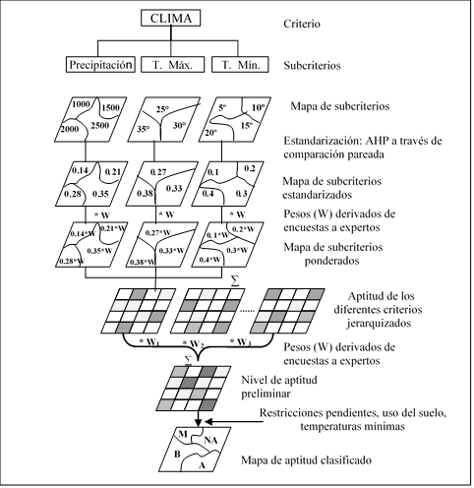
Aplicación del proceso analítico jerárquico (AHP) y de la combinación lineal ponderada (WLC).
En el programa IDRISI®, a través del módulo Modeling/Macro modeler, se construyó un modelo cartográfico que permitió aplicar el modelo desarrollado en el marco del AHP, utilizando la WLC como regla de decisión para sintetizar y ordenar los resultados. El algoritmo consiste en: 1) los mapas de subcriterios estandarizados se multiplicaron por el peso (W)definido por los expertos para obtener los mapas de subcriterios ponderados, 2) los mapas ponderados se sumaron y dieron como resultado los mapas de criterios (clima, suelo y topografía), 3) cada mapa de criterio se multiplicó por el peso definido por los expertos para cada criterio, 4) los mapas que contienen los criterios se sumaron para obtener el mapa de aptitud preliminar.
Proceso de análisis jerarquizado realizado para definir áreas con aptitud para plantar cada una de las especies.
Modificado de Olivas-Gallegos et al., 2007.

Slide 9

El mapa de aptitud preliminar se multiplicó por un mapa binario para discriminar las áreas con restricción para el desarrollo de plantaciones, el uso permanente definido, áreas de mayor rentabilidad, y áreas con pendientes mayores a 30%.Posteriormente, para facilitar la interpretación, los mapas resultantes de la aplicación del modelo cartográfico para cada especie se clasificaron en cuatro clases o niveles de aptitud: valores de 0.9 a 1 se etiquetaron como clase de aptitud alta, valores de 0.8 a 0.9 como clase de aptitud media, valores de 0.7 a 0.8 como aptitud baja y finalmente, valores de 0 a 0.7 como clase no apta

Slide 10
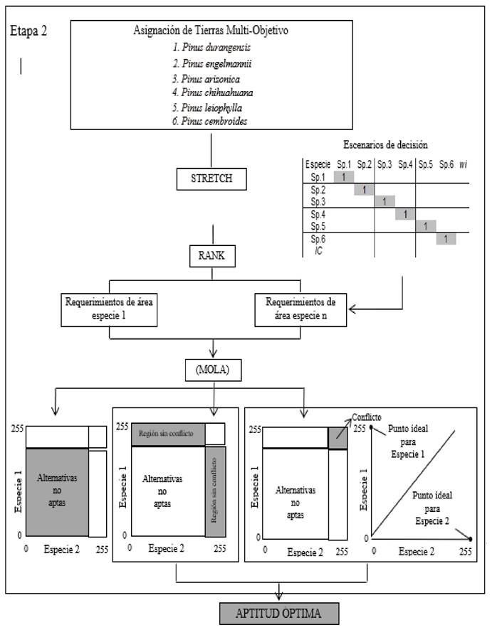
Etapa 2. Evaluación espacial multiobjetivo.
Esta etapa permitió identificar y resolver conflictos de aptitud entre las especies consideradas, además de asignar el sitio óptimo de plantación para cada especie.
Los conflictos se resolvieron mediante una solución compromiso, específicamente mediante la técnica denominada asignación de tierras multiobjetivo (MOLA) Para ello fue necesario estimar el peso relativo (ponderación) de cada especie, esto es, el nivel de preferencia de una especie sobre otra (s) y definir una meta de superficie a plantar con cada especie.
Procedimiento de asignación de tierras multiobjetivo (MOLA) en la etapa 2

Slide 11

Ponderación de especies y escenarios de decisión. Con la finalidad de ponderar la importancia de las especies a plantar, se aplicaron encuestas a cinco profesionales forestales con experiencia en el establecimiento de plantaciones forestales y residentes en el área de estudio. Se les plantearon cuatro escenarios de decisión con base en las características de cada especie respecto a: la extensión del periodo de producción, la calidad de la madera, la supervivencia y la susceptibilidad a plagas y enfermedades. Para cada escenario se pidió a los expertos indicar, mediante una matriz de comparaciones pareadas (Saaty,1980; Olivas-Gallegos et al.,2007), su preferencia de una especie sobre las demás. Los datos obtenidos se procesaron con la ayuda del módulo GIS Analysis/Decision Support/WEIGHT del software IDRISI®. Únicamente se consideraron los resultados que mostraron un valor de consistencia menor a 0.10 (Saaty,1980), después se obtuvo el promedio de las ponderaciones de cada experto.
Resolución de conflictos. Los mapas de aptitud de las seis especies de pino se reclasificaron a un intervalo de valores de 0 a 255, donde 0 es aptitud nula y 255aptitud máxima. Este cambio de escala fue necesario para utilizar los módulos STRETCH y RANK de IDRISI® (Eastman,2012). Posteriormente se asignaron los pesos definidos por los expertos a cada especie dentro de cada escenario de decisión y se definió una meta de superficie a plantar para cada especie; para ello se consideraron los umbrales de superficie existente en el área de estudio con nivel de aptitud alta para cada especie.
Áreas donde la aptitud es alta para dos o más especies se califica como zona de conflicto. Para resolverlo, el algoritmo MOLA reclasifica iterativamente los mapas de aptitud realizando una primera asignación para cada especie de interés, busca las zonas de conflicto y las reasigna a una especie basándose en la regla de distancia mínima al punto ideal multiobjetivo empleando los valores de ponderación para las especies

Slide 12
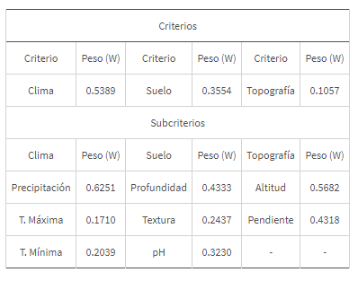
Resultados y discusión
Para los expertos forestales consultados, el criterio más importante para definir el establecimiento de una plantación fue el clima, con un valor ponderado de 0.54,seguido por el suelo 0.35 y finalmente la topografía con valor de 0.11.
Ponderación asignada por los expertos a los criterios y subcriterio sconsiderados en el establecimiento de plantaciones forestales.

Slide 13

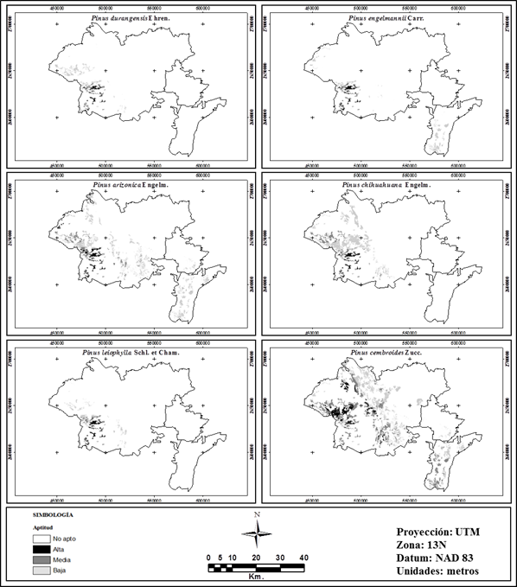
Localización de áreas con aptitud para seis especies de Pinus en tres municipios del estado de Durango.
La comparación visual de estos mapas evidencia que algunas áreas muestran aptitud para más de una especie, lo que implica conflicto y la necesidad de sopesar la decisión respecto a cuál de las especies consideradas se debe plantar.

Slide 14
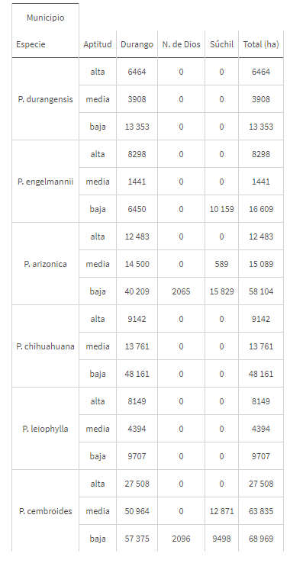
Superficies (ha) con aptitud para las especies de interés por municipio.
El municipio de Durango posee la mayor superficie con aptitud alta para el establecimiento de plantaciones con cualquiera de las especies consideradas.

Slide 15
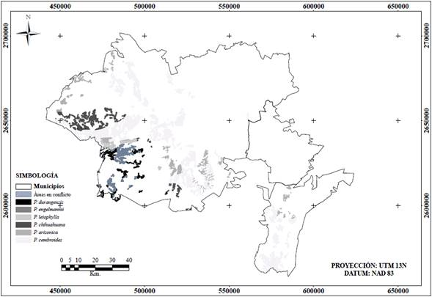
Localización de áreas en conflicto para las seis especies de Pinus en tres municipios del estado de Durango.
En estas áreas las especies "compiten" por el espacio más adecuado para su desarrollo.

Slide 16
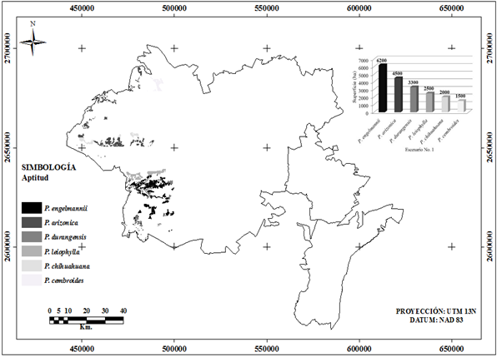
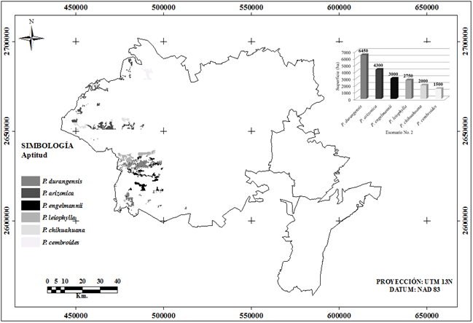
La distribución espacial de las zonas óptimas para cada especie de Pinus, obtenida con base en el punto ideal multiobjetivo(MOLA), para cada uno de los cuatro escenarios identificados P. engelmannii podría ser plantado en 31% de la superficie disponible para el establecimiento de plantaciones forestales comerciales, seguido por P. arizonica (22.5%) y P. durangensis (16.5%). Contrariamente, P. leiophylla, P. chihuahuana y P. cembroides resultaron las especies con menor superficie apta.
Distribución espacial óptima para cada especie de Pinus, considerando el escenario "extensión del periodo de producción".
Distribución espacial óptima para cada especie de Pinus, considerando el escenario "calidad dela madera".

Slide 17
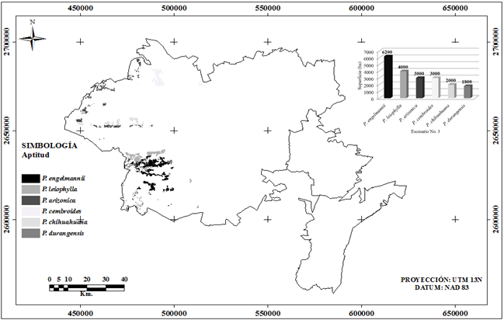

Distribución espacial óptima para cada especie de Pinus, considerando el escenario "supervivencia de la especie".
Distribución espacial óptima para cada especie de Pinus, considerando el escenario "susceptibilidad a plagas y enfermedades".

Slide 18
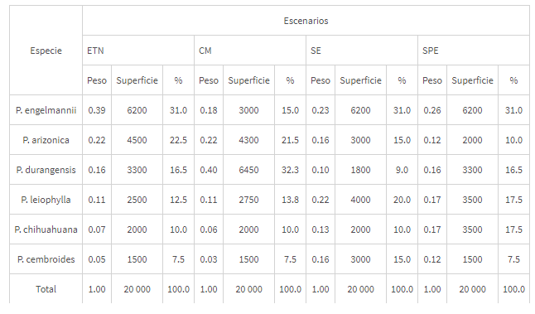
Ponderación asignada, superficie de plantación y % de la superficie total para cada especie y escenarios considerados
Las diferencias en el área y la distribución espacial obtenida para cada especie, en función del escenario considerado, es atribuible a los valores de importancia definidos por los expertos para cada especie a través de las matrices de comparación pareada. Así, conforme alo esperado, cuanto mayor es la ponderación para una especie en particular, más extensa resulta el área adecuada definida para esa especie en el mapa de distribución óptima.

Slide 19
Conclusiones
El modelo jerárquico definido y aplicado conforme a la teoría del AHP, combinado con el procedimiento de análisis espacial multiobjetivo denominado MOLA, permitió definir la distribución espacial óptima de seis especies de Pinus con potencial para establecer plantaciones forestales comerciales y su posible distribución espacial, al considerar cuatro escenarios de decisión en el área de estudio. Adicionalmente, permitió determinar el grado de aptitud de la tierra para el establecimiento de plantaciones forestales comerciales con las especies de interés y localizar las áreas de conflicto entre especies.
Los pesos asignados por los expertos a los criterios considerados, al igual que los considerados para los subcriterios, podrían resultar criticables por provenir de juicios emitidos por profesionales del ramo forestal considerados como expertos.
El municipio de Durango, Durango presentó la mayor cantidad de áreas óptimas para establecer plantaciones forestales con las especies analizadas. Al considerar el escenario “extensión del periodo de producción”, se identificaron 6200 ha y 4500 hade mejor aptitud para establecer plantaciones de P. engelmannii y P. arizonica, respectivamente. Con base en el escenario “calidad de la madera”, P. durangensis y P. arizonica son las mejores especies a plantar con 6450 ha y 4300ha, respectivamente. Pinus engelmannii y P. leiophylla son las especies con mejor potencial para el establecimiento de plantaciones si se considera el escenario “supervivencia de las especies” con 6200 ha y 4000 ha. Mientras que, P. engelmannii fue la especie más adecuada para establecer plantaciones en 6200 ha, al elegir el escenario “susceptibilidad a plagas y enfermedades”.

